Slide 1
PRCV报告

Slide 2
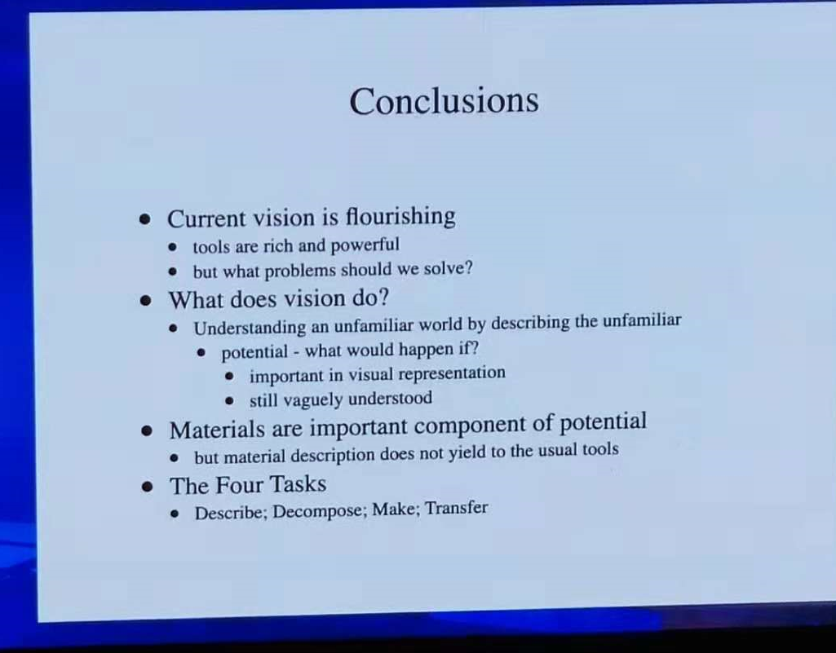
The materials
用material去描述陌生的世界

Slide 3
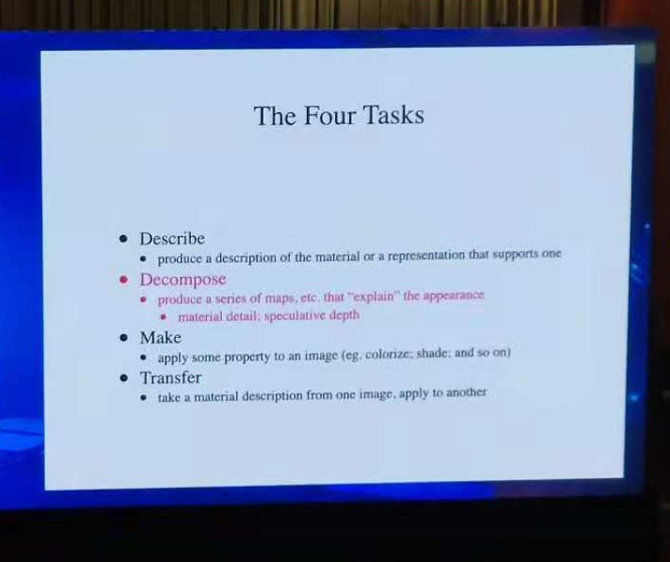
The materials

Slide 4
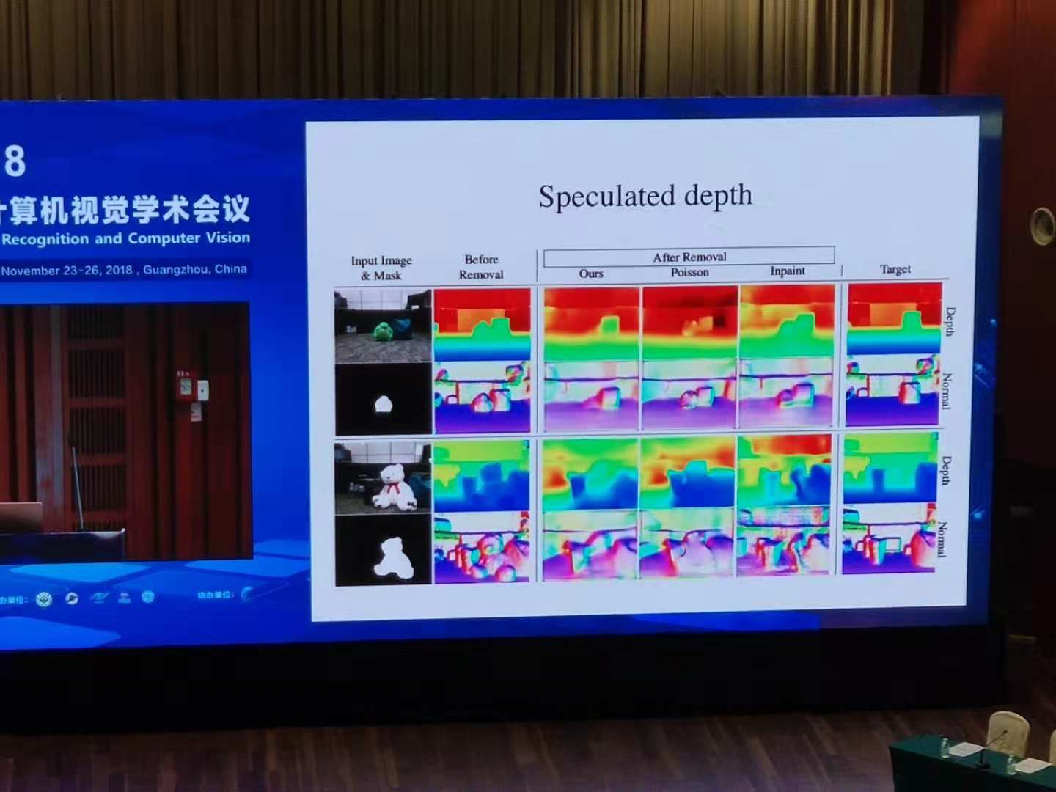
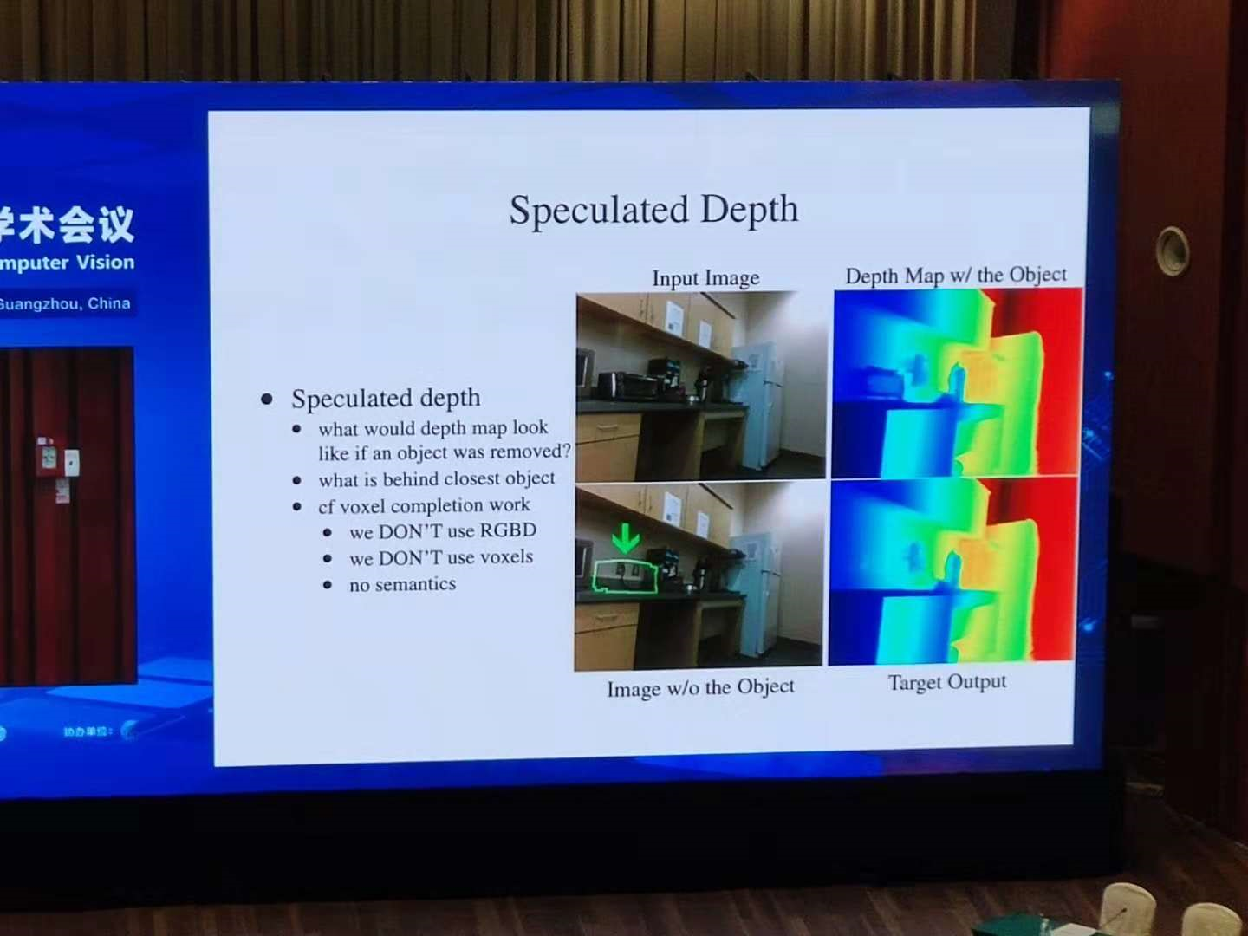
Speculated Depth

Slide 5
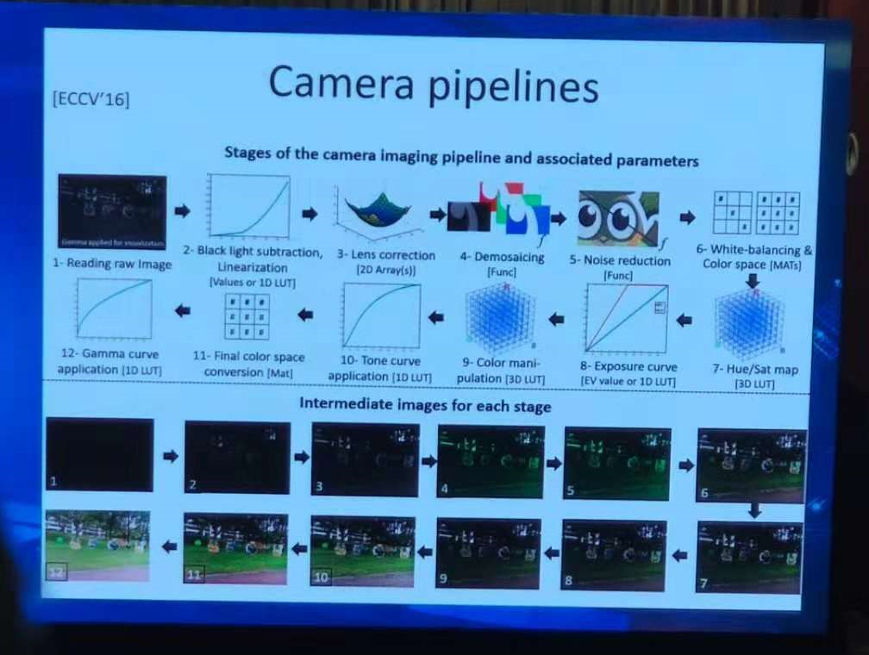
Camera Pipeline

Slide 6
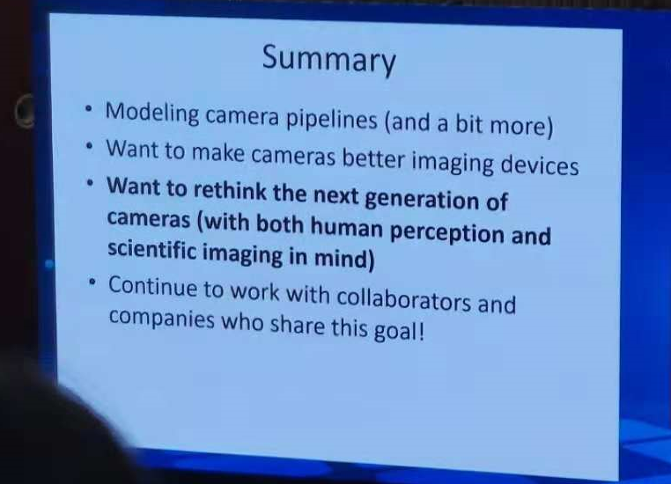
Make cameras better

Slide 7
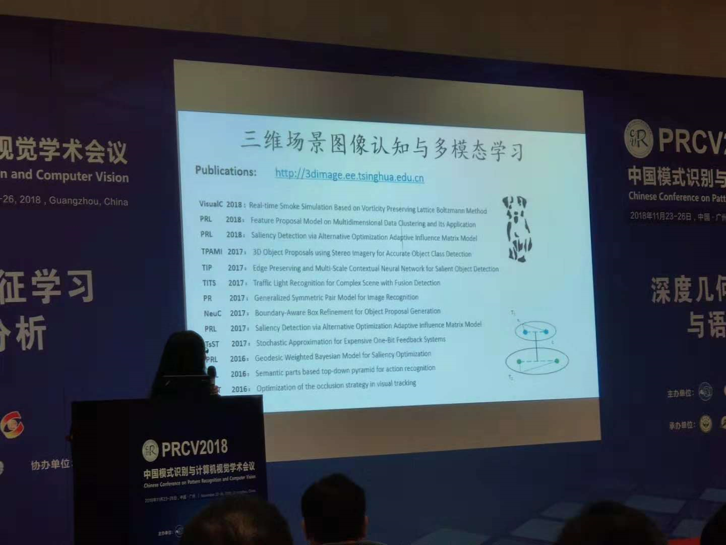
三维场景认知 2D to 3D

Slide 8
Mono3D
Monocular 3D Object Detection for Autonomous Driving, CVPR 16
http://3dimage.ee.tsinghua.edu.cn/cxz/mono3d

Slide 9
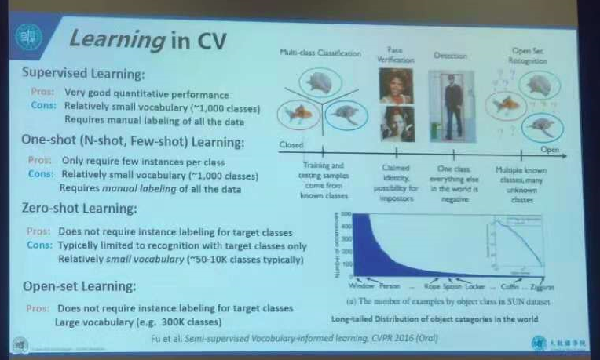
Learning progress

Slide 10
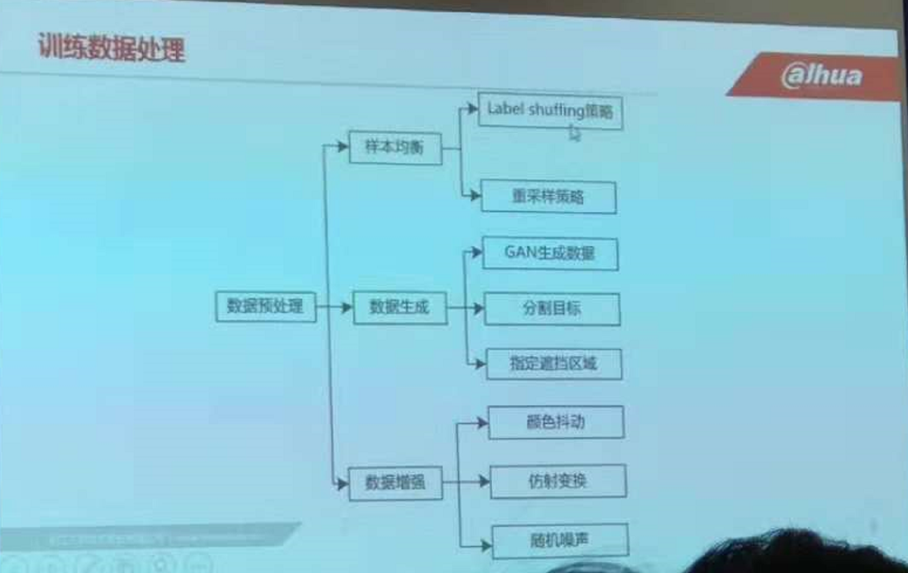
数据处理

Slide 11
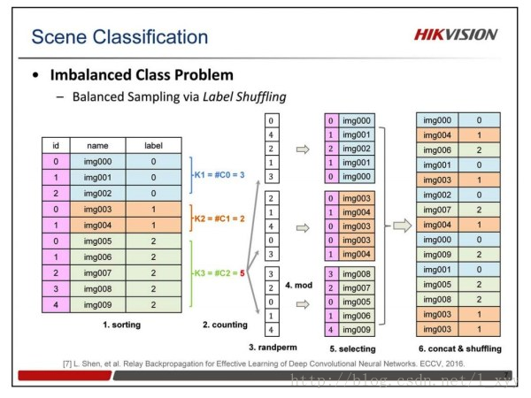
Label shuffling 样本均衡

Slide 12
单目, 双目, RGB-D (depth)
单目: 求解相机运动并估计像素的空间位置。
双目: 双目或多目相机配置与标定均较为复杂，其深度量程也随双目的基线与分辨率限制。通过双目图像计算像素距离，是一件非常消耗计算量的事情
RGBD: RGBD相机是2010年左右开始兴起的一种相机，它最大的特点是可以通过红外结构光或Time-of-Flight原理，直接测出图像中各像素离相机的距离。因此，它比传统相机能够提供更丰富的信息，也不必像单目或双目那样费时费力地计算深度。目前常用的RGBD相机包括Kinect/Kinect V2、Xtion等。不过，现在多数RGBD相机还存在测量范围窄、噪声大、视野小等诸多问题。出于量程的限制，主要用于室内SLAM——Simultaneous Localization and Mapping。

Slide 13
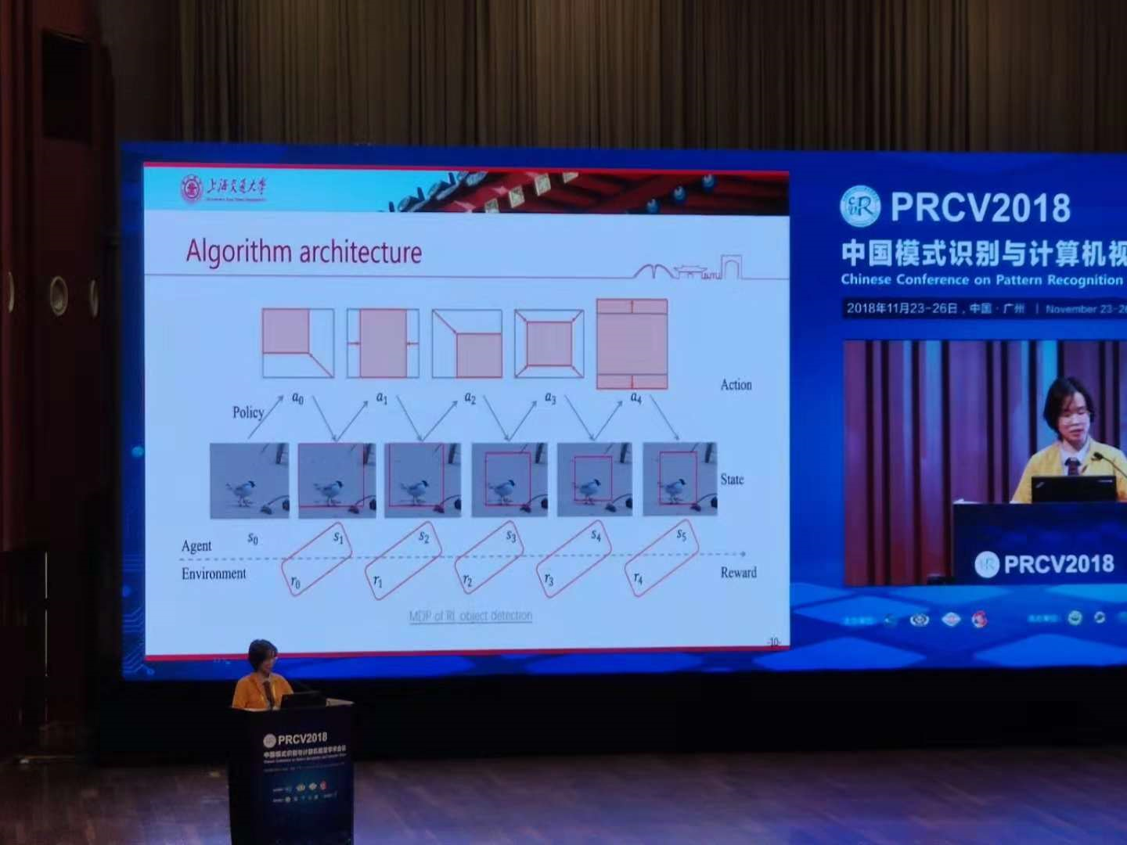
RL in Object Detection

Slide 14
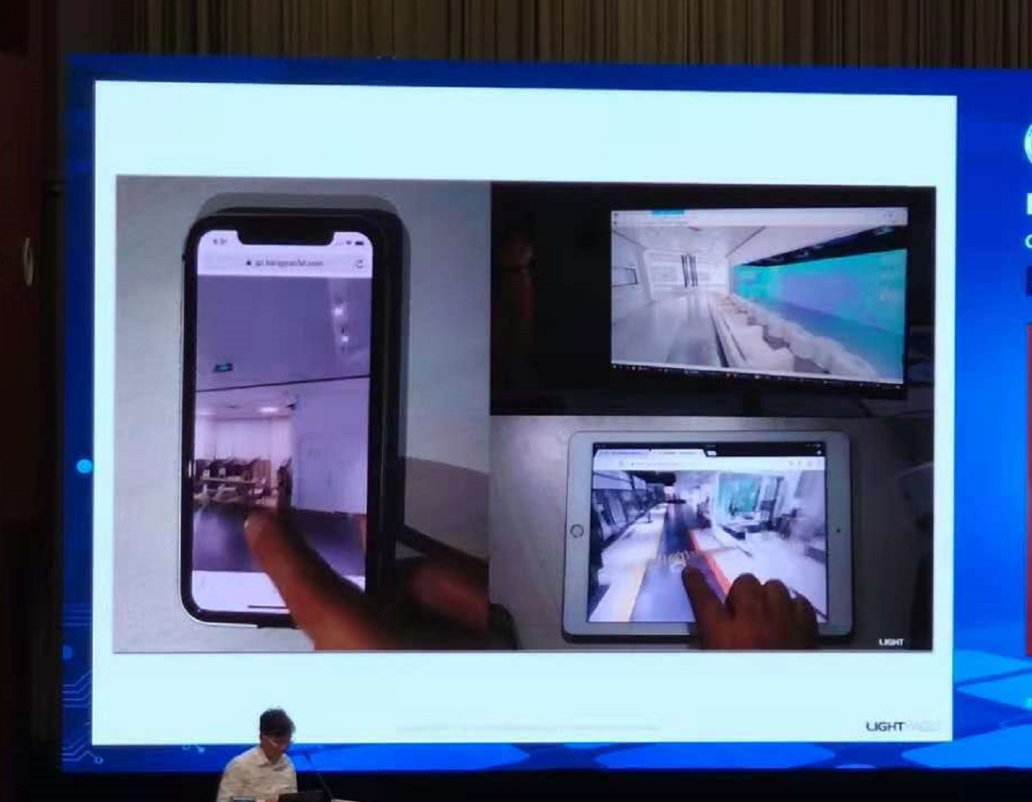
3D Model in Web

Slide 15
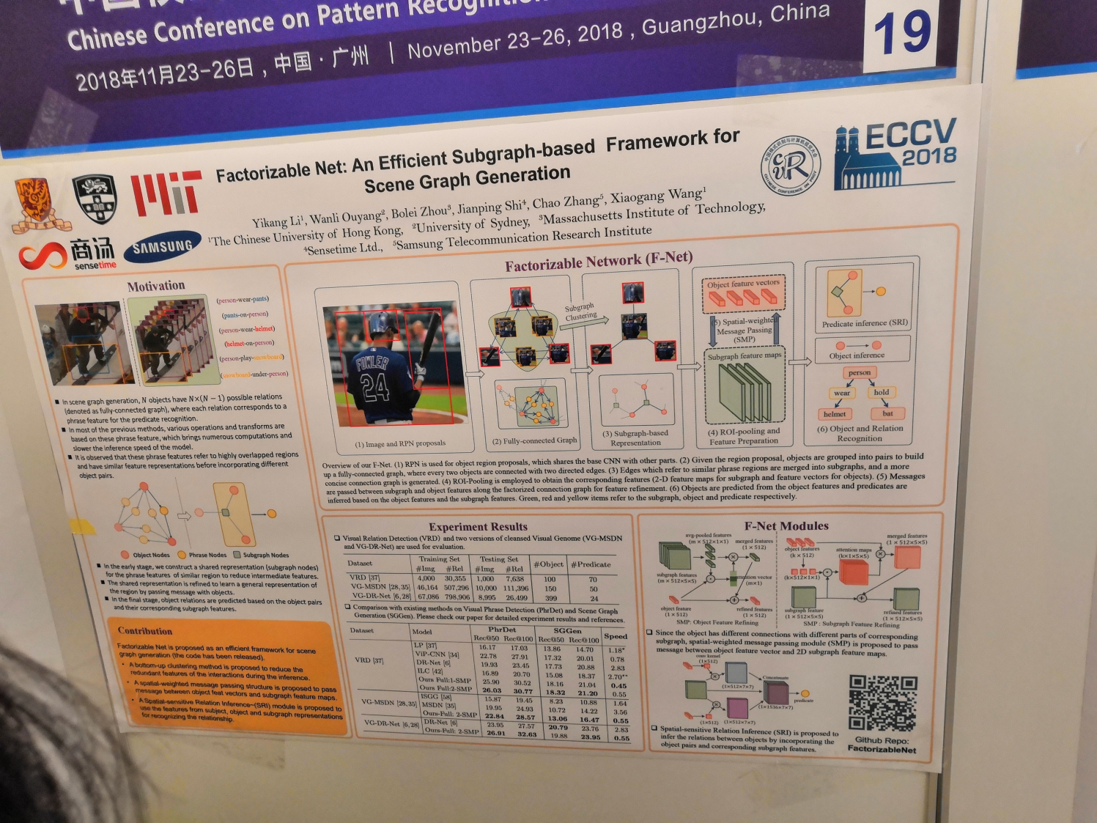
Scene Graph

Slide 16
Visual Relationship
Salient relationship detection
1. 关系比较（learning to rank）
2. 显著性的传播
Depth
根据深度信息求出对象的相对空间位置
Zero shot
少样本学习

Slide 17
Experiment
Object Detection
100 boxes,
cls_score>0: Recall: 76, map: 67; score>0.5: 52, 38
Max Rel det Precision
Class score: 0: 67, 0.2: 47, 0.5: 37
Ours
Prior+predict 0.24, prior: 0.27
如果只取预测的bbox和gt bbox iou>0.5的bbox，35%，冗余box/rel较多，有提升空间。
因此，对象/关系的显著性检测应该会有所帮助。

